Slide 1
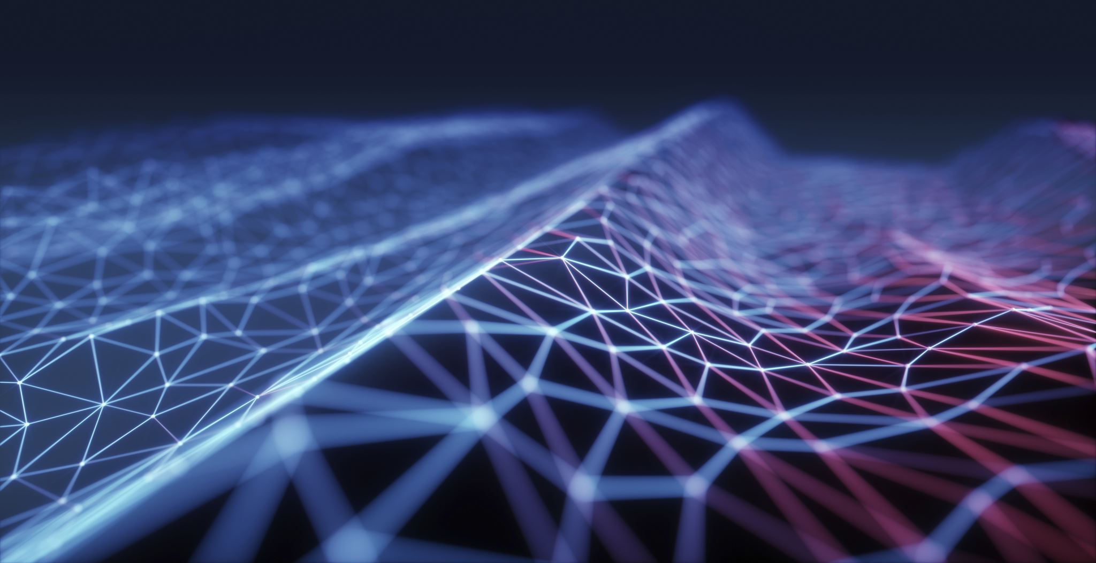

3D Print intro
Sådan kommer du I gang fra A til Z
Notes:
Pressesentation
Hvem er jeg?
Hvad er det vi skal

Slide 2
Agenda
Intro til 3D print
Fra PCB til prototype
TinkerCad
Cura
Printer Typer
FFF
DLP/SLA
Remote

Slide 3
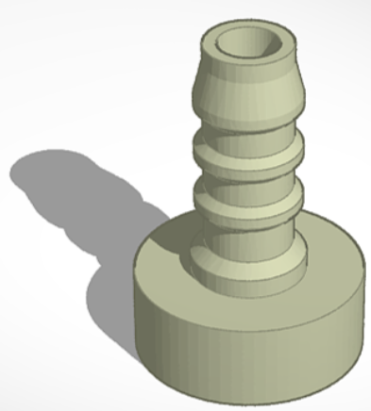
Intro til 3D print
Hvorfor skal vi 3D printer
Prototype
Rapid Manufactory
Sparepart “Spildbakke”
Notes:
Hvorfor?
Du kan meget hurtiger komme ud over stepperne, og stå klar en med ”færdig produkt”
Vi kan hurtig lave en masse kopier af det samme emne, så med en print farm kan man nå fra ide til færdig produkt meget hurtiger end med sprøjte støbning.
Ekexembel:
Havde en kunde med en spildbakke der manglede et afløb, men det er i noget UNF gevind og var ikke til at finde så jeg måtte måle og tegne en studs til afløbet, den er stadig i brug, CARBONPLA

Slide 4
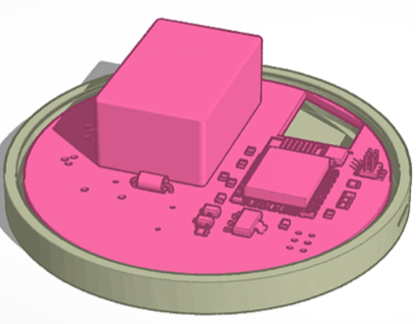
Fra PCB til prototype
Kicad/FreeCad til STL
Import I ThinkerCad
How to Kasse
Notes:
Når man er færdig med sin PCB i kicad, kan man exportere den til FreeCad og her i lave den til STL som vi så har mulighed for at bruge i TinkerCad
ThinkerCad er et online værktøj som gør det muligt meget hurtigt, at lave en kasse, det har dog en del brgænsninger.
Så jeg vil vise jer hvordan man hurtigt kan lave en kasse i TinkerCad

Slide 5
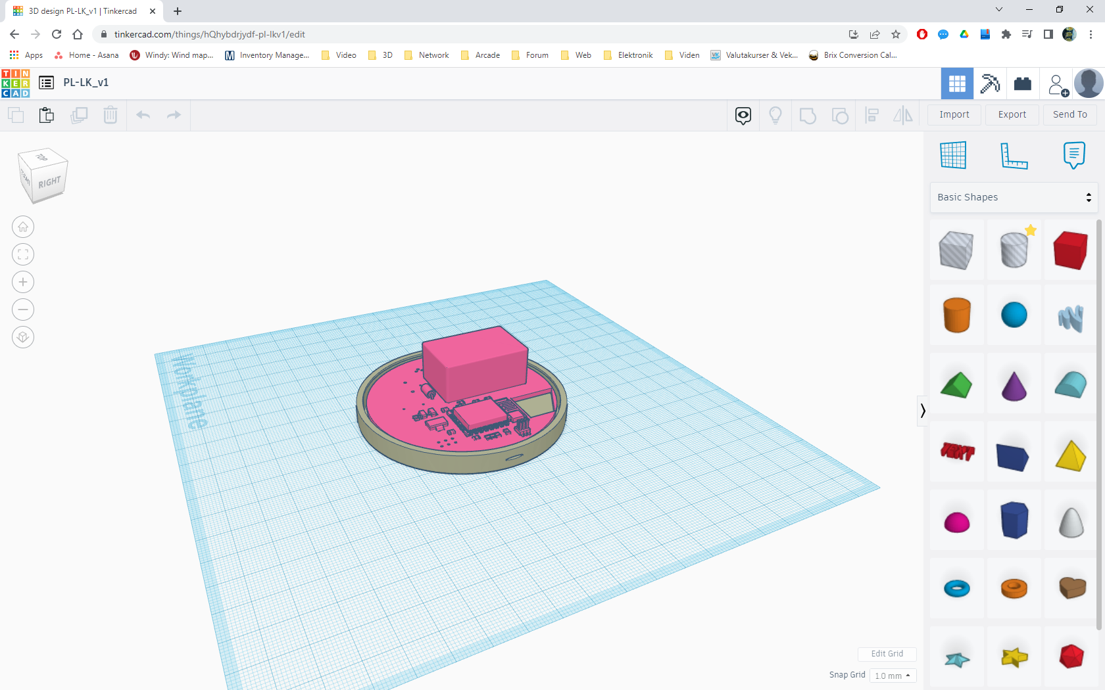
Thinkercad
Hvordan tegner vi
Import fra thingiverse
Redigere ting fra thingiverse
Opgave

Slide 6
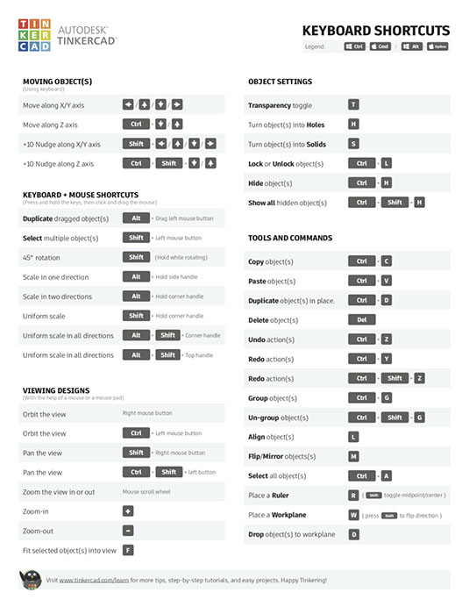

Slide 7
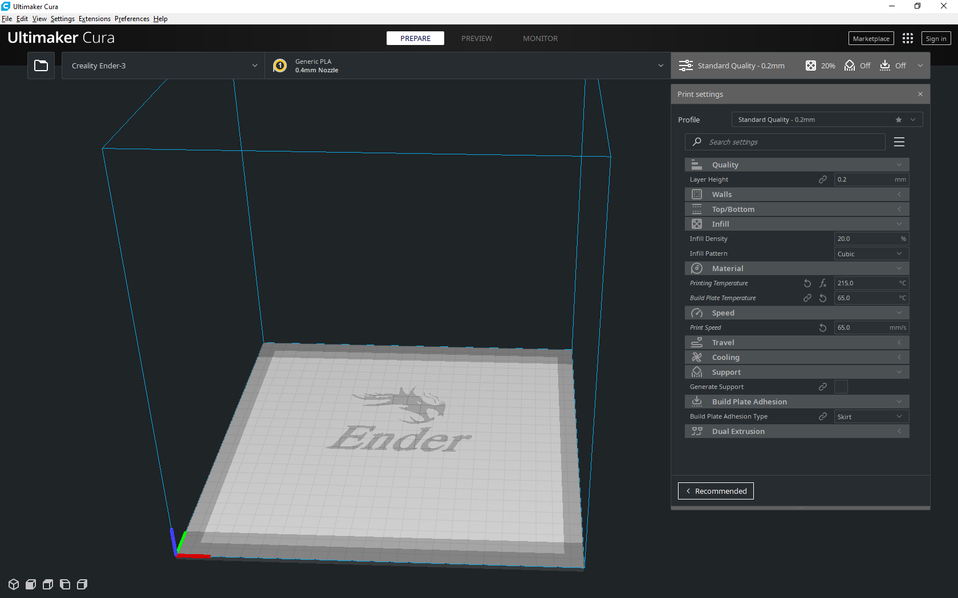
Cura
Placering
Support
Parameter
Temperatur/Matrialer
Infill
Nossle
Hastighed
Travel
Adhesion
Fejl
Notes:
Cura, er gratis og nemt at bruge, der findes en masse ander slicer der også virker men jeg har kun erfaring med Cura
En hurtig gennemgang

Slide 8
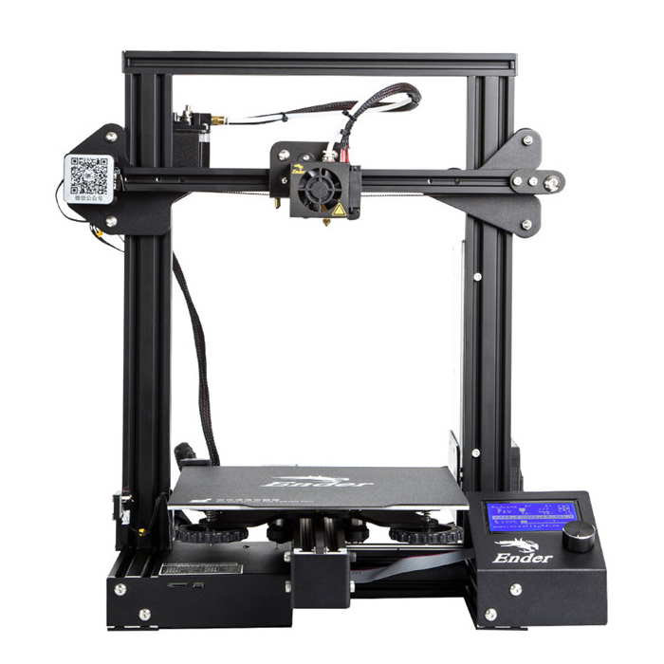
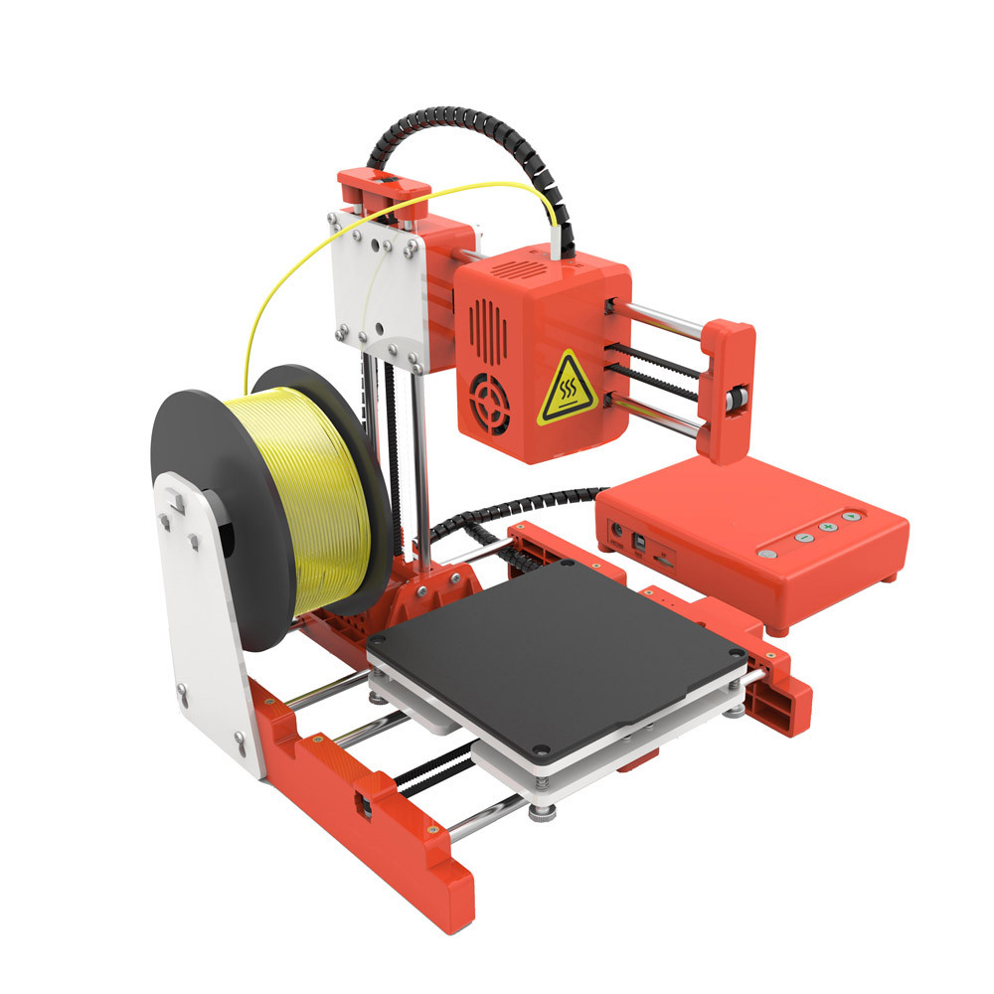
Printer FFF
(Fused filament fabrication
De forskellige printer
Filament
Få dit print til at hænge fast
Notes:
FFF printer er bare en forvokset limpistol, ved varme smelter den matriale, som den så ligger i lag og der ved danner en figur.
Der findes et hav af matrialer som kan bruges, PLA, PTEG, NYLON, ABS osv..
De har alle forskellig styrker og hålbarhed.
Overfladen på printeren, kan også nogen gange være en udfordin, der findes mange måder at få tingene til at hænge fast på, jeg har brugt en del forskællige produkter men er også endt med at finde den rigtige vej..

Slide 9
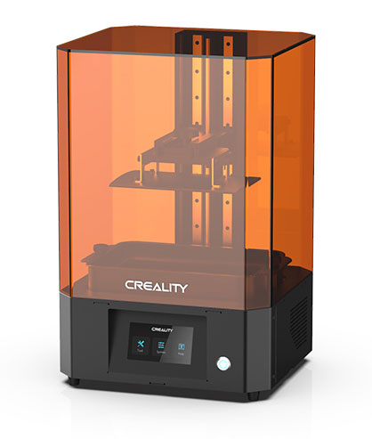
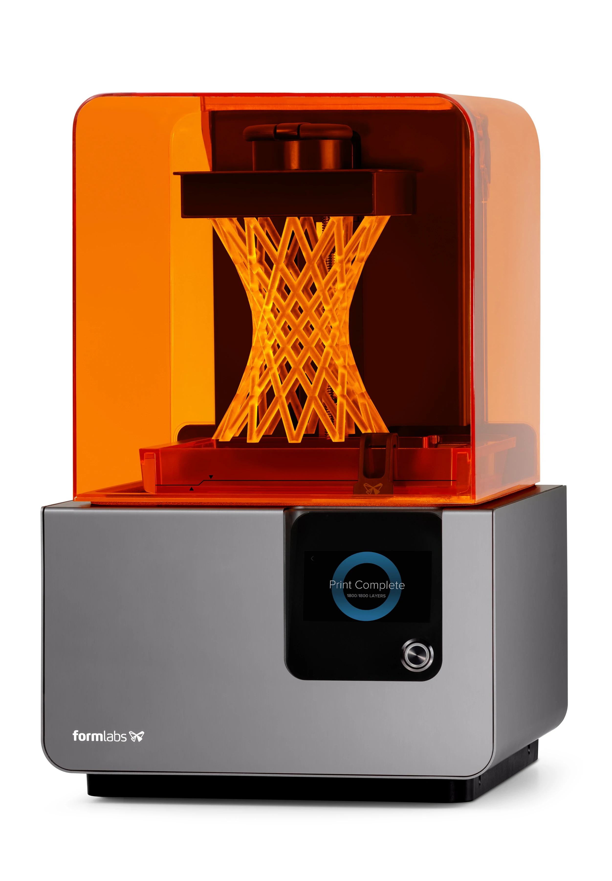
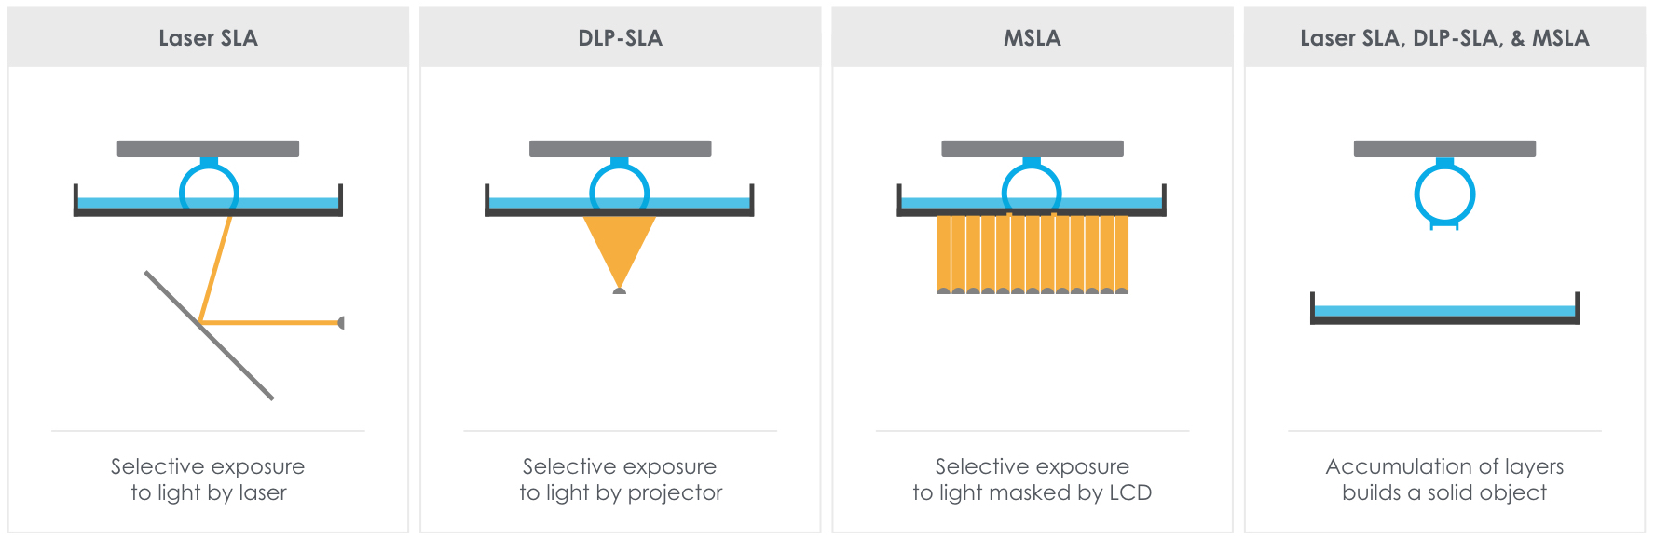
SLA/DLP-LCD Printer
Hvad kan de, som FFF ikke kan
Hvad er DLP-SLA (Digital Light Processing)
Hvad er SLA (Stereolithography)
Hvad er LCD (MSLA)
Efterbehandling
Notes:
Detalje graden er meget højere
DLP-SLA dicital projekter
Alt efter pris er kvalitetet der efter
SLA Laser
Jo bedre en laser jo højere detalje grad
jo længere laseren skal bevæge sig jo længere tid tager et ptint.
MSLA LCD UV backlkight
Det igen pris og kvalitet hænger sammen.
Brander ud efter tid

Slide 10
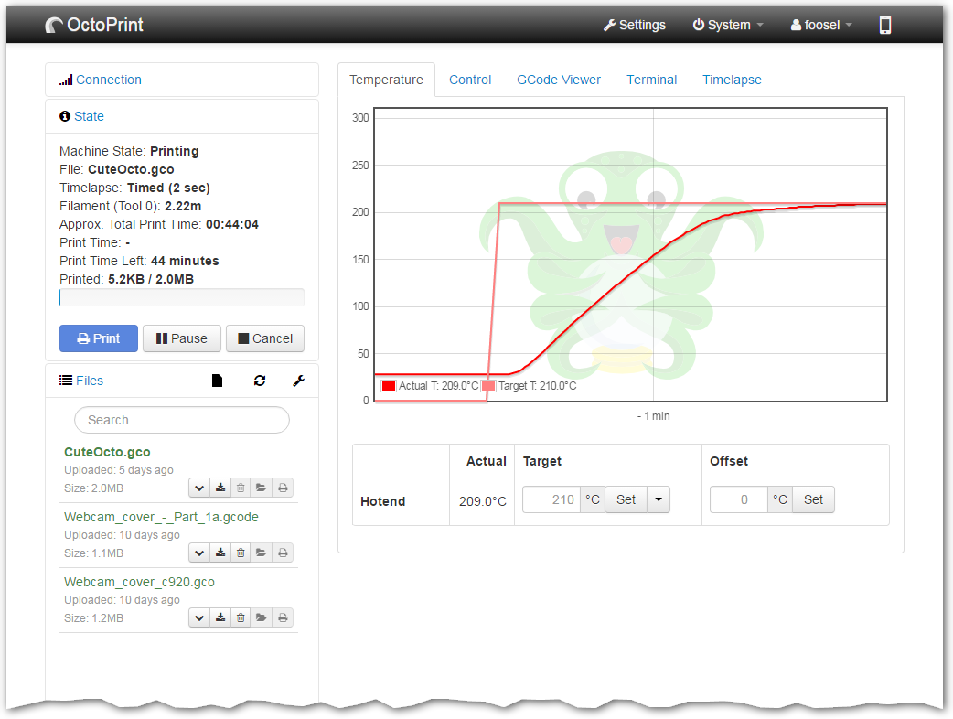
OctoPi
Hvorfor? DERFOR!!!!!!
Notes:
Ja der er ikke så meget at sige end at hvis du skal have remote adgang til din printer eller hvis den står i kælderen så er det den vej..

